Slide 1

用拉伸法测金属丝的杨氏模量
物理实验教学中心

Slide 2
实验目的
了解杨氏模量的意义，掌握用拉伸法测量金属丝杨氏模量的原理和方法。
学习和掌握用光杠杆测量微小长度的原理和方法，学会仪器的调节和使用。
掌握螺旋测微仪的使用方法。
学会用逐差法处理数据。

Slide 3
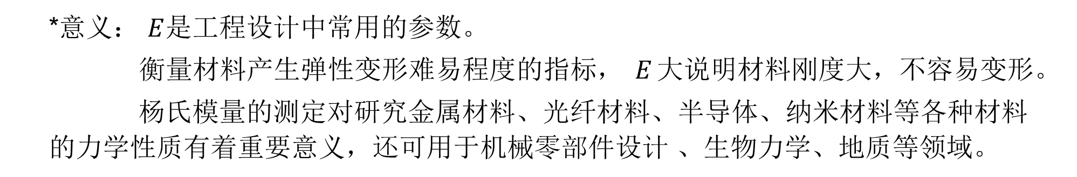
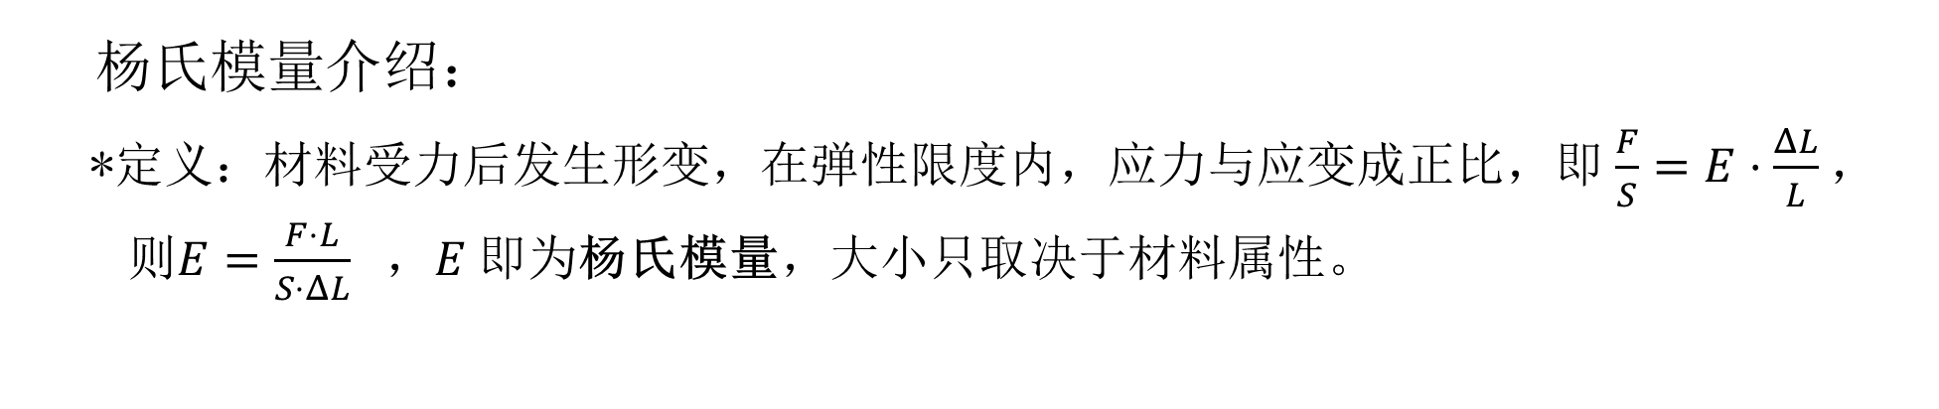
实验原理
应力：金属丝单位截面积所受到的力。
杨氏模量介绍：
*定义：材料受力后发生形变，在弹性限度内，应力与应变成正比，即 $\frac{F}{S}=E⋅\frac{ΔL}{L}$ ，则$E=\frac{F⋅L}{S⋅ΔL}$ ，$E$ 即为杨氏模量，大小只取决于材料属性。
应变：金属丝单位长度所对应的伸长量。
任何物体(或材料)在外力作用下都会发生形变。当形变不超过某一限度时，撤走外力则形变随之消失，为一可逆过程，这种形变称为弹性形变，这一极限称为弹性极限。超过弹性极限，就会产生永久形变(亦称塑性形变)，即撤去外力后形变仍然存在，为不可逆过程。当外力进一步增大到某一点时，会突然发生很大的形变，该点称为屈服点，在达到屈服点后不久，材料可能发生断裂，在断裂点被拉断。
*意义： $E$是工程设计中常用的参数。
衡量材料产生弹性变形难易程度的指标， $E$大说明材料刚度大，不容易变形。
杨氏模量的测定对研究金属材料、光纤材料、半导体、纳米材料等各种材料的力学性质有着重要意义，还可用于机械零部件设计 、生物力学、地质等领域。

Slide 4
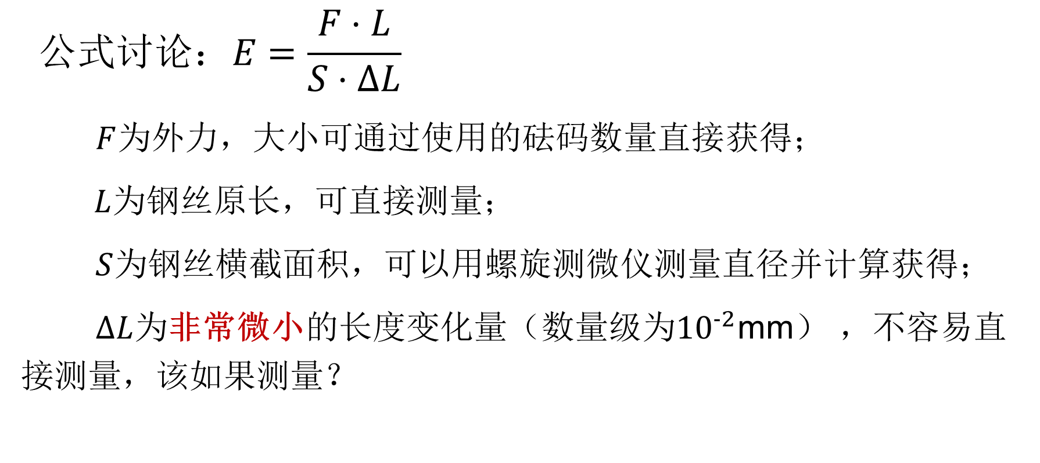
实验方法设计
$$公式讨论：E=\frac{F⋅L}{S⋅ΔL}$$
$F$为外力，大小可通过使用的砝码数量直接获得；
$L$为钢丝原长，可直接测量；
$S$为钢丝横截面积，可以用螺旋测微仪测量直径并计算获得；
$ΔL$为非常微小的长度变化量（数量级为${10}^{−2}$mm） ，不容易直接测量，该如果测量？

Slide 5
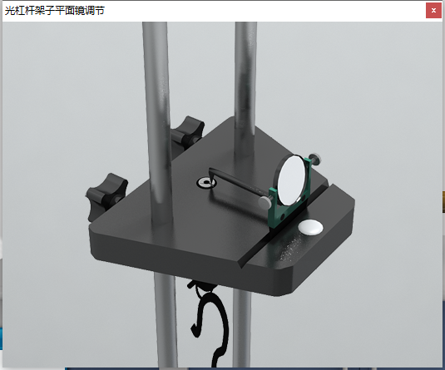
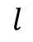
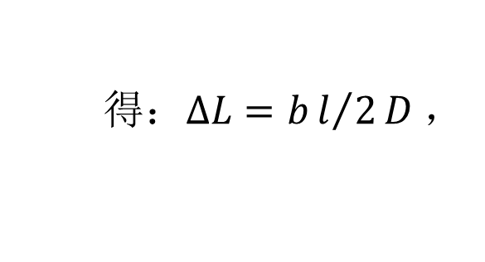
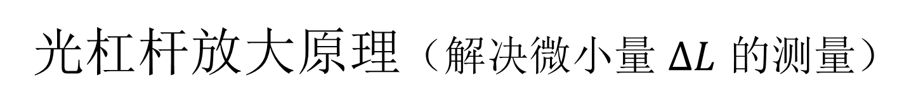
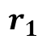
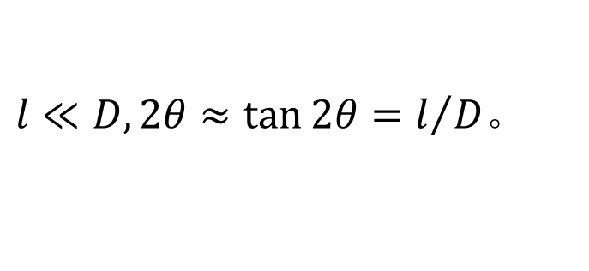
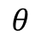
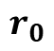
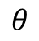
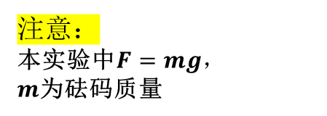
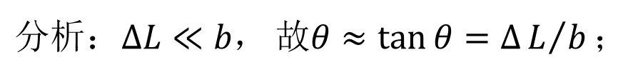
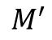
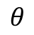
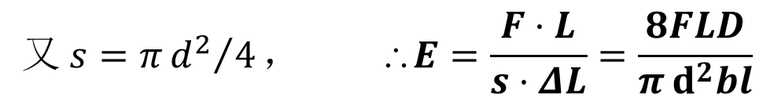
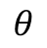
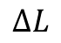
光杠杆放大原理（解决微小量$ΔL$的测量）
$$r_{1}$$
光杠杆是一个带有可旋转的平面镜的支架
$$M^{′}$$
M
$$l$$
$$θ$$
$$θ$$
$$θ$$
$$r_{0}$$
$$ΔL$$
$$θ$$
b
D
光杠杆的臂长
$$分析：ΔL≪b，故θ≈tan{θ}=ΔL/b；$$
$l$ $≪D, 2θ≈tan{2θ}=l/D$。
$$得：ΔL=bl/2D ，$$
注意：
本实验中$F=mg，$
$m$为砝码质量
$$又 s=π{d^{2}}/4， ∴E=\frac{F⋅L}{s⋅ΔL}=\frac{8FLD}{πⅆ^{2}bl}$$

Slide 6
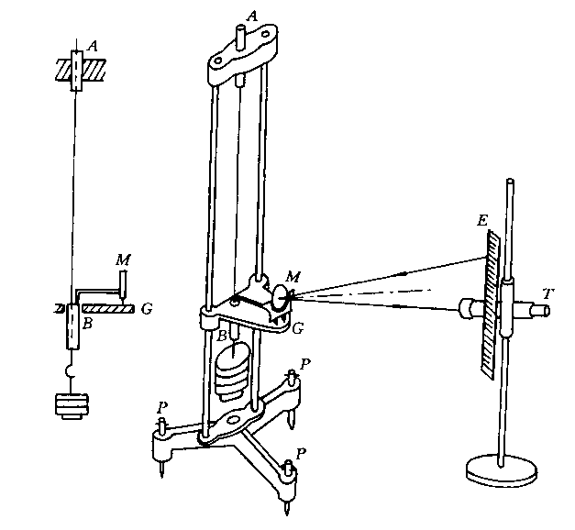
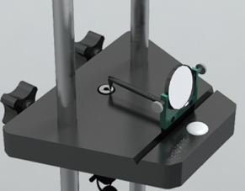
实验装置如图所示，包括杨氏模量仪和光杠杆镜尺组。杨氏模量仪如图左边部分所示，被测钢丝的上端固定于仪器顶部的柱形钢夹 A上，下端系一砝码托盘，可放置不同数值的砝码。B 为圆柱形钢夹（管制器），金属丝从其中穿过并被夹紧。G 是一个固定平台，中间有一比钢夹 B 外径稍大的圆孔，B 能从其中穿过，且可以上、下自由移动。当托盘上增加砝码后，金属丝因受力而伸长ΔL，钢夹 B 即在平台圆孔内下降 ΔL 距离。
钢夹B
标尺
望远镜

Slide 7
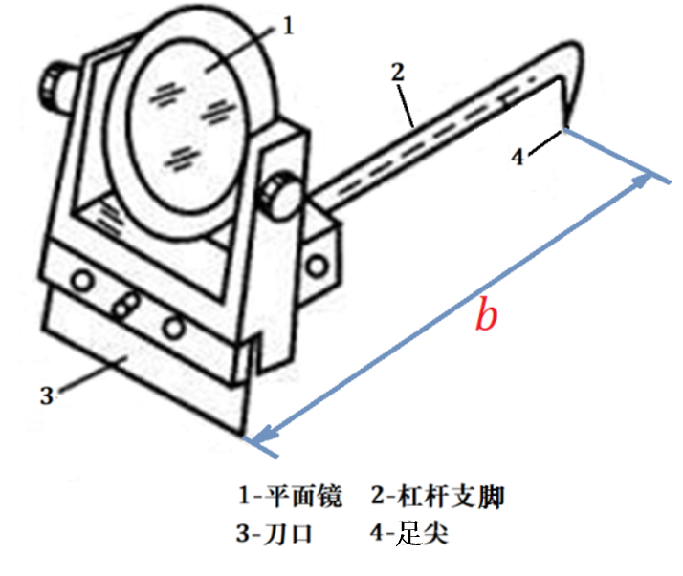
为测微小伸长 ΔL 需借助于光杠杆镜尺组，它包括平面镜架 M ,望远镜 T 和标尺 E , 如图 。
M是一个带有可旋转平面镜的支架，平面镜的镜面与刀口和足尖决定的平面垂直，脚尖到刀口的距离为b， b为杠杆常数。足尖放在钢夹 B 的上表面。当足尖随钢丝及钢夹上升或下降微小距离 ΔL 时，镜面法线转过一个 θ 角。

Slide 8
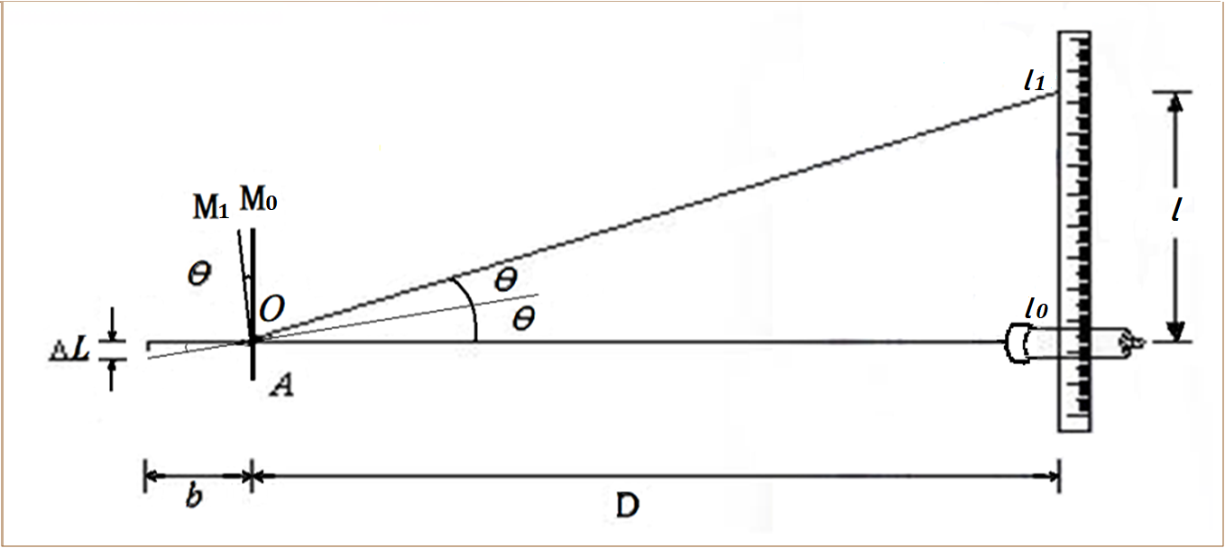
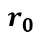
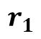
望远镜 T 水平对准平面镜，平面镜沿铅垂方向放置。从望远镜中可以看到标尺被平面镜反射回来的像。望远镜中有叉丝，可以用其读出标尺像的读数。
$$r_{1}$$
$$r_{0}$$

Slide 9
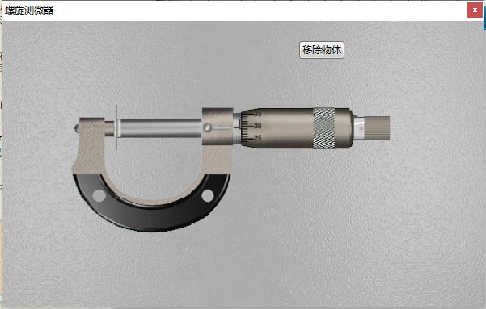
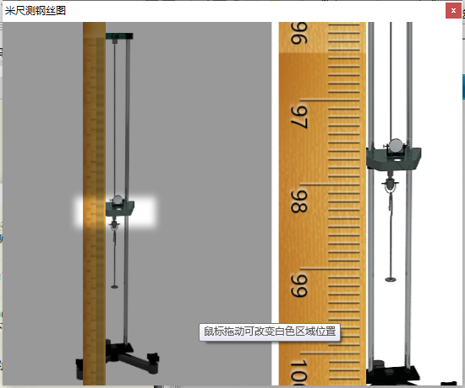
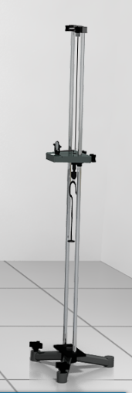
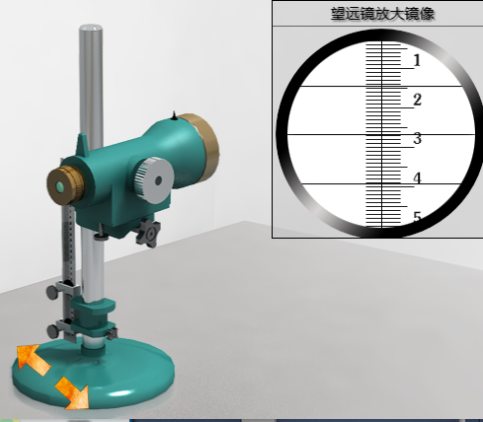
仿真实验装置介绍
螺旋测微仪
杠杆
平面镜
管制器
杨氏模量仪
平台、光杠杆
望远镜
米尺

Slide 10
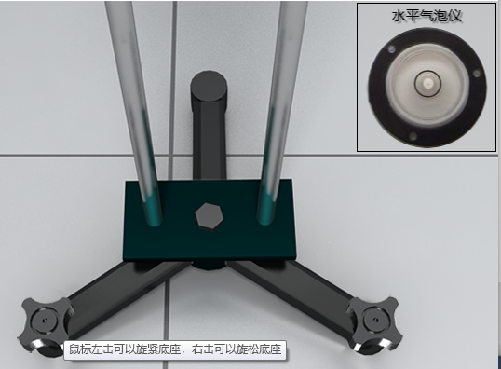
实验内容
一.调节杨氏模量仪
1、调节光杠杆架子底座水平。把水平气泡仪放置在平台上，调节支架底脚螺丝，确保平台水平。
调节平台的上下位置，使管制器顶部与平台的上表面共面。仿真实验中管制器已默认为与平台共面，此步骤不需要处理。
2、将光杠杆放置于平台上，使其前两锥形足尖放入平台的沟槽内，后锥形足尖放在管制器的槽中（不得与钢丝相碰），再旋紧螺丝。仿真实验中此步骤不需要处理。
管制器
调节（鼠标左右键点击）平面镜的仰角使镜面垂直平台，即光杠杆镜面法线能与望远镜轴线大体重合。

Slide 11
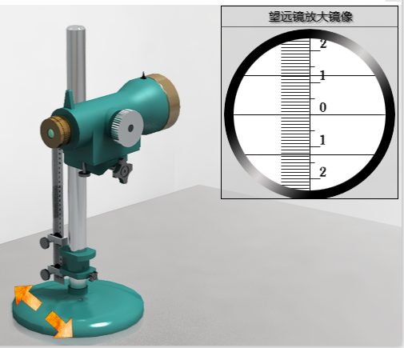
二.调节望远镜
1.调节望远镜目镜，看清叉丝。
2.在实验台上点击箭头移动望远镜，在望远镜视场中找到模糊的标尺镜像。
3.调节聚焦旋钮使标尺镜像清晰。
4.调节望远镜镜筒位置旋钮，为实验测量方便，尽量使标尺零刻度与中间叉丝对齐。
目镜
聚焦旋钮
镜筒位置旋钮
注意：光杠杆、望远镜调整好以后，整个实验中禁止位置变动。

Slide 12
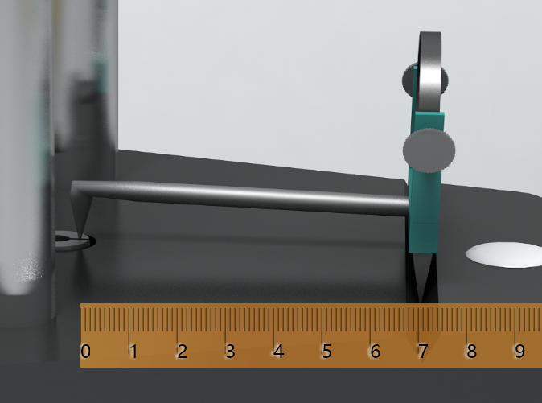
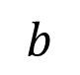
三.测量长度
点击实验台上的卷尺，出现米尺测量图 。
1.测量光杠杆臂长
$$b$$
测量长度为：光杠杆后足尖到前两个足尖连线的垂直距离。
此仿真实验中测量光杠杆后足尖到前足尖的距离，如图所示。

Slide 13
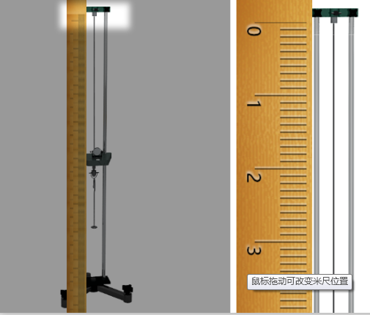
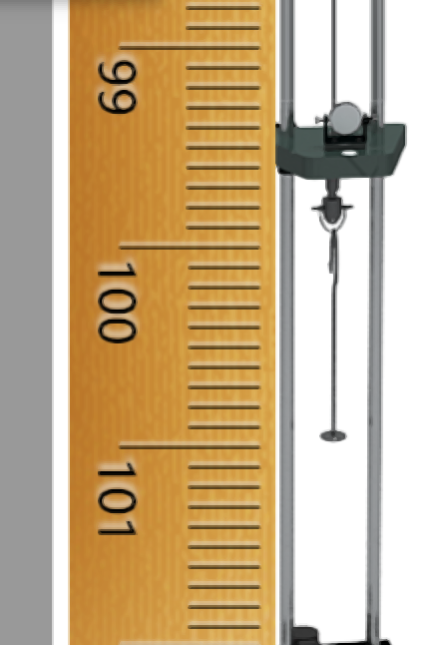
2.测量钢丝长度
注意两端点的位置，如图所示。
上端点
下端点

Slide 14
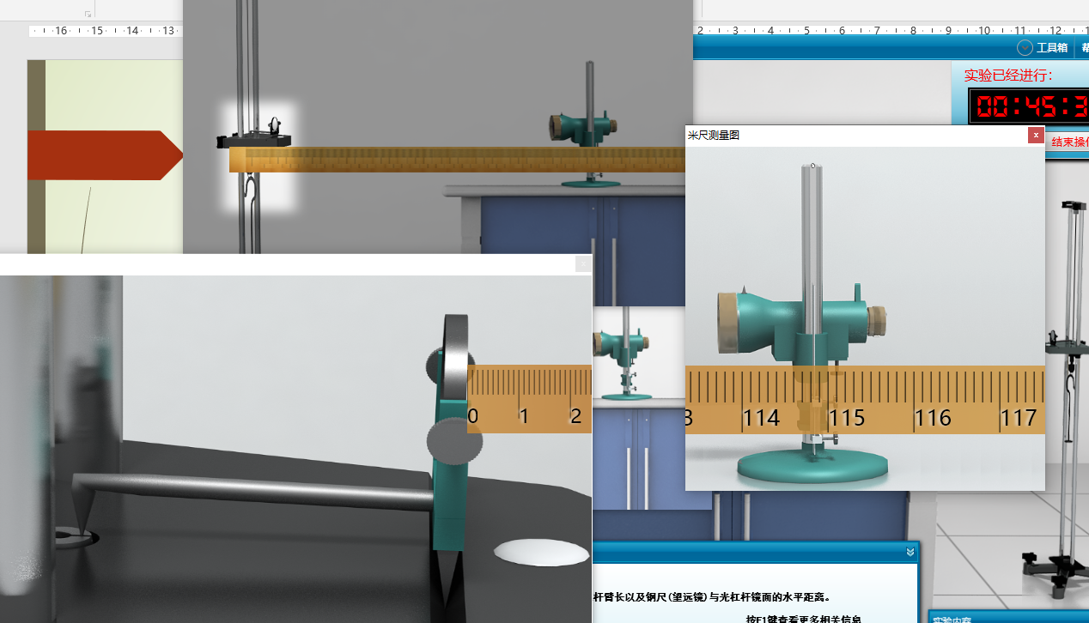
3.标尺到平面镜的距离D
鼠标可拖动并改变白光区域位置至光杠杆或望远镜，双击可弹出放大的读数图。
标尺

Slide 15
四.用螺旋测微仪测量钢丝直径
注意：左键点击锁定，右键点击解锁
测金属丝直径d，上、中、下各测2次，共6次。
注意：
1.仿真实验中测量方法：测量---移除---测量，反复6次。
2.螺旋测微仪刻度看不清，可以使用“win +”放大镜放大图像。

Slide 16
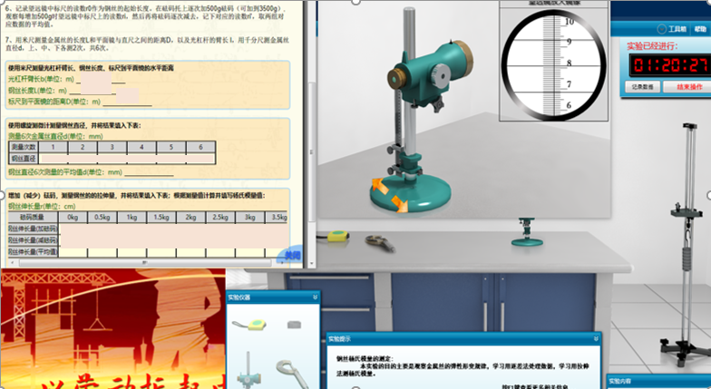
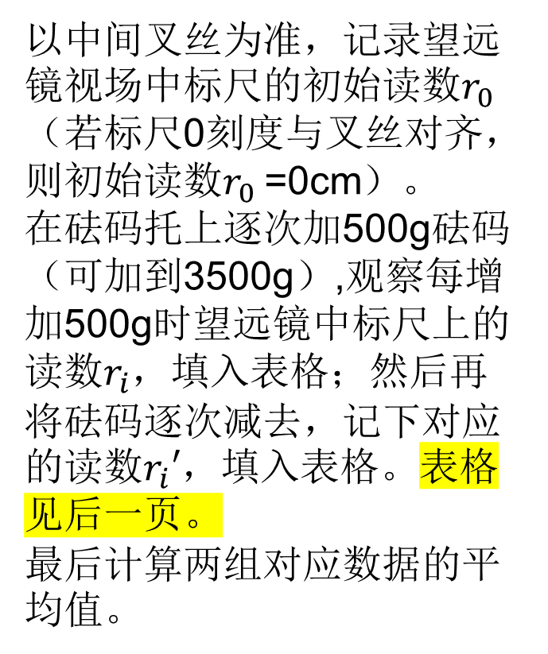
五.测量钢丝的拉伸
以中间叉丝为准，记录望远镜视场中标尺的初始读数$r_{0}$（若标尺0刻度与叉丝对齐，则初始读数$r_{0}$=0cm）。
在砝码托上逐次加500g砝码（可加到3500g）,观察每增加500g时望远镜中标尺上的读数$r_{i}$，填入表格；然后再将砝码逐次减去，记下对应的读数$r_{i}′$，填入表格。表格见后一页。
最后计算两组对应数据的平均值。

Slide 17
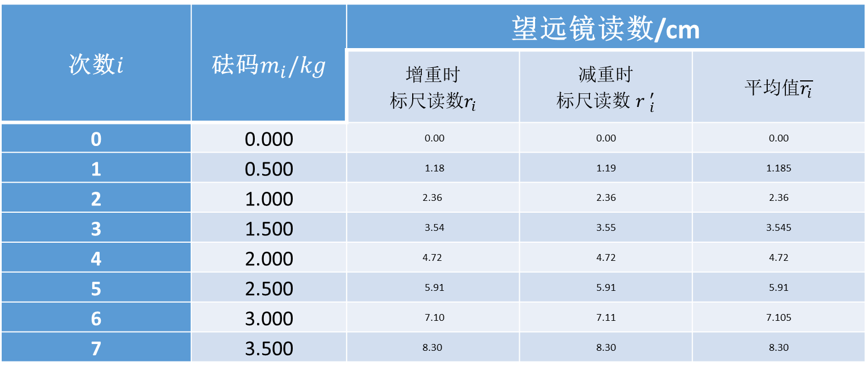
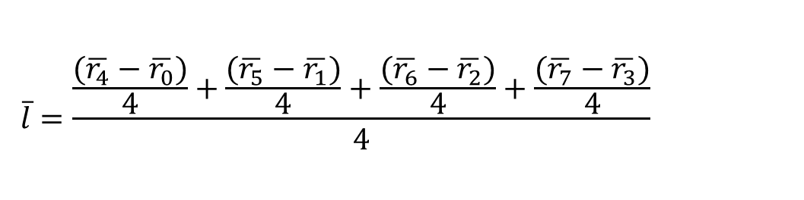
增（减）砝码时望远镜中标尺读数
次数$i$ | 砝码$m_{i}/kg$ | 望远镜读数/cm
 |  | 增重时 标尺读数$r_{i}$ | 减重时 标尺读数 ${r }_{i}^{′}$ | 平均值$\overline{r_{i}}$
0 | 0.000 | 0.00 | 0.00 | 0.00
1 | 0.500 | 1.18 | 1.19 | 1.185
2 | 1.000 | 2.36 | 2.36 | 2.36
3 | 1.500 | 3.54 | 3.55 | 3.545
4 | 2.000 | 4.72 | 4.72 | 4.72
5 | 2.500 | 5.91 | 5.91 | 5.91
6 | 3.000 | 7.10 | 7.11 | 7.105
7 | 3.500 | 8.30 | 8.30 | 8.30
$$\overline{l}=\frac{\frac{(\overline{r_{4}}−\overline{r_{0}})}{4}+\frac{(\overline{r_{5}}−\overline{r_{1}})}{4}+\frac{(\overline{r_{6}}−\overline{r_{2}})}{4}+\frac{(\overline{r_{7}}−\overline{r_{3}})}{4}}{4}$$

Slide 18
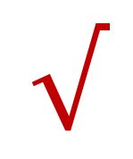
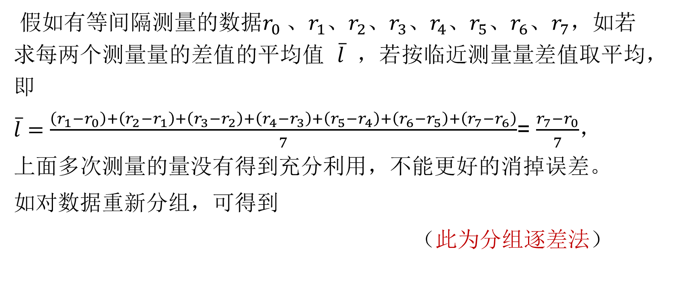
分组逐差法介绍
假如有等间隔测量的数据$r_{0} 、r_{1}$、$r_{2}\text{、}r_{3}$、$r_{4}$、$r_{5}$、$r_{6}$、$r_{7}$，如若求每两个测量量的差值的平均值 $\overline{l}$ ，若按临近测量量差值取平均，即
$\overline{l}=\frac{\left(r_{1}−r_{0}\right)+\left(r_{2}−r_{1}\right)+\left(r_{3}−r_{2}\right)+\left(r_{4}−r_{3}\right)+\left(r_{5}−r_{4}\right)+\left(r_{6}−r_{5}\right)+\left(r_{7}−r_{6}\right)}{7}$= $\frac{r_{7}−r_{0}}{7}$，
上面多次测量的量没有得到充分利用，不能更好的消掉误差。
如对数据重新分组，可得到
（此为分组逐差法）
X
$$√$$

Slide 19
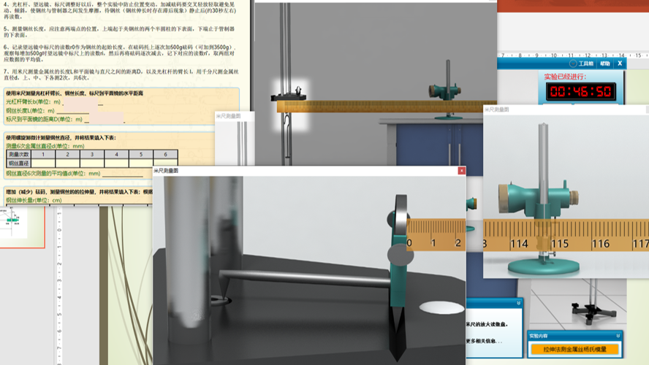
截图要求
注意：所有截图上请保留实验平台上的实验操作时长，以及电脑右下角的日期、时间。
一.标尺到平面镜距离D的测量
要求：截图含如图三个视窗、数据表格（含数据b、L、D）。

Slide 20
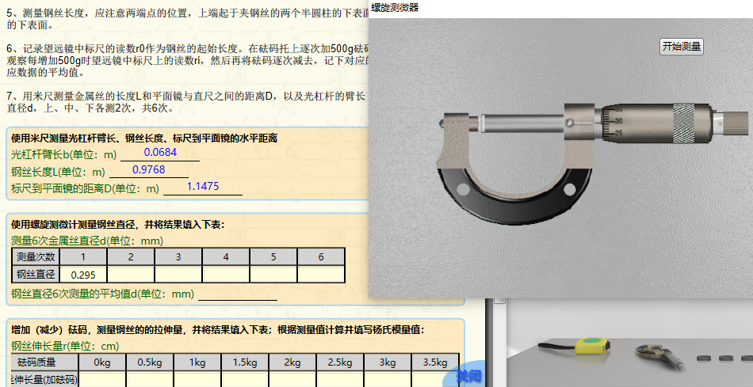
二.螺旋测微仪测量钢丝直径d
要求：
截图含螺旋测微仪测量状态，与第六次测量数据相符。
数据表格含六次的测量结果。

Slide 21
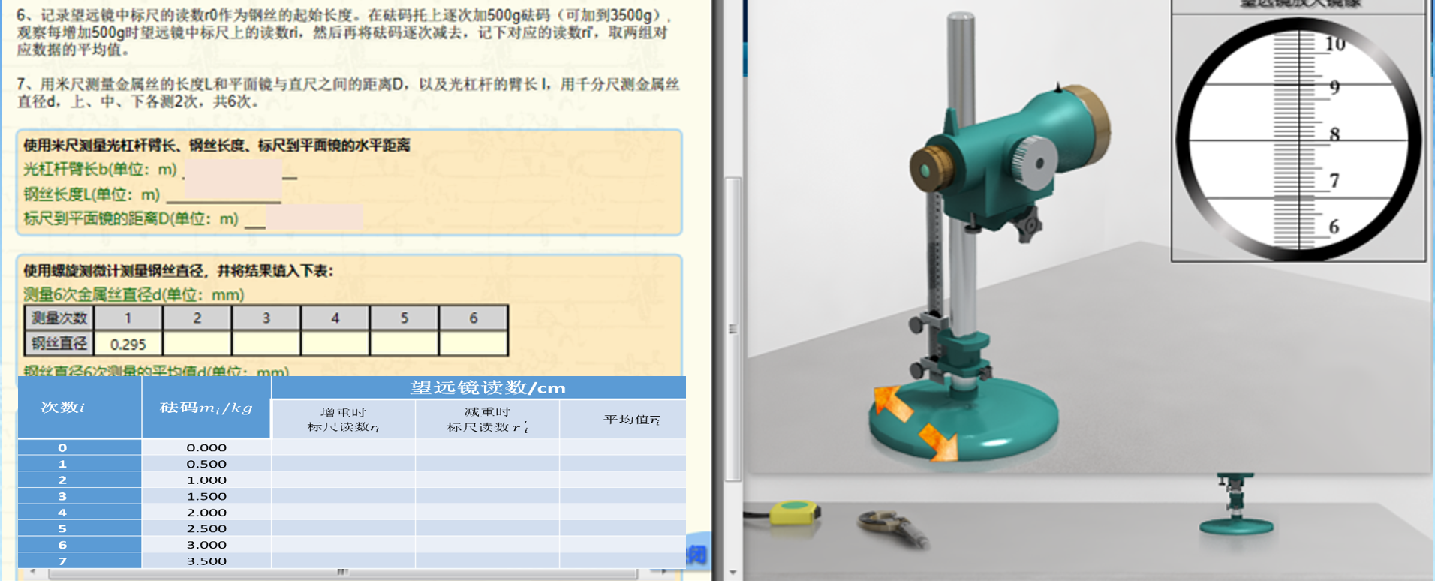
三.钢丝伸长量的测量
要求：截图含加3.5kg砝码时的测量状态、数据表格（如下图，含已测所有数据）。

Slide 22
数据处理
杨氏模量的计算
其中：$F=mg, m为$一个砝码的质量
注意：计算时E时，公式中所有物理量的单位应化为国际单位制

Slide 23
The end

